Slide 1
Update 2026.09.23
클라이언트 프로그래밍 포트폴리오
이 종 진
Tel: 010-2596-4731
Email : ljj3640@gmail.com
GitHub : https://github.com/Lcat12345

Slide 2
CONTENTS
CAREER
PROJECT list
주요 프로젝트-이방인(Outlander)
주요 프로젝트-Minerking
Others

Slide 3
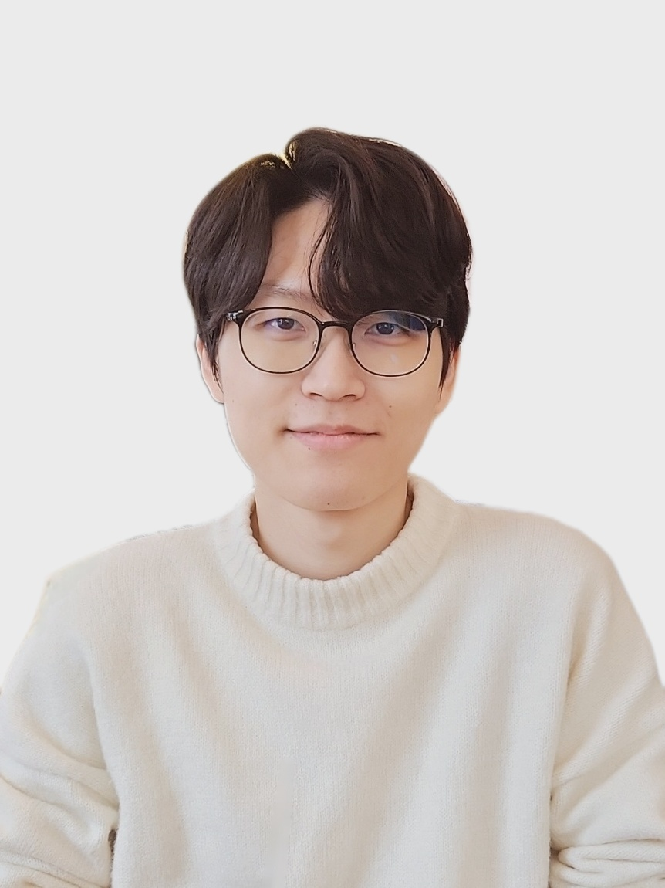
CAREER
EDUCATION
SKILLS
2027.02 한국공학대학교 게임공학과 졸업(예정)
2020 한국공학대학교 게임공학과 입학
2019 영일고등학교 졸업
C++11
DirectX12
Unity
Git
Claude Code/Opus 4.6 (Pro Plan)
ABOUT ME
EXPERIENCE
birth: 2000.05.30
address: 서울시 양천구 신정동
tel: 010-2596-4731
email: ljj3640@gmail.com
github: https://github.com/Lcat12345
2025. C프로그래밍언어 과목 조교 활동
2024.07~2025.01 코더랜드 튜터 근무
2026.05 한국게임학회 학술지 게재 “제목”
AWARD
2026 한국공학대학교 게임공학과 졸업작품 총장상 수상
PROJECT
2024.09.-2026.06. 졸업작품 이방인(Outlander) 개발
2024.12.-2025.01. 창업현장실습 MinerKing 개발

Slide 4


PROJECT list
한국공학대학교 게임공학과 졸업작품 이방인(Outlander)
DirectX12
창업현장실습 MinerKing
Unity

Slide 5
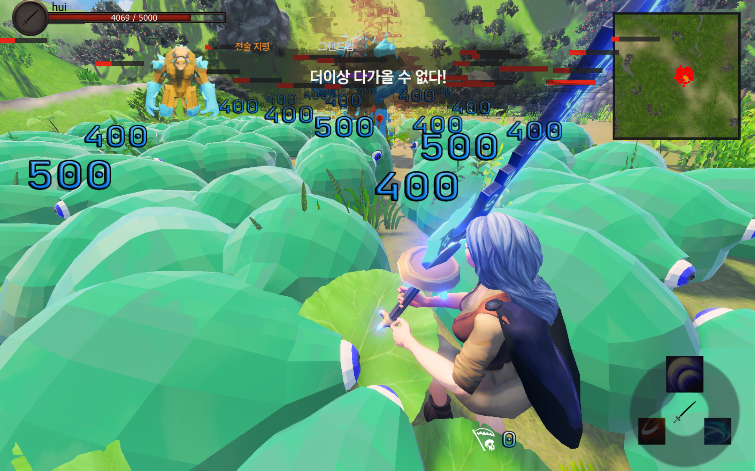
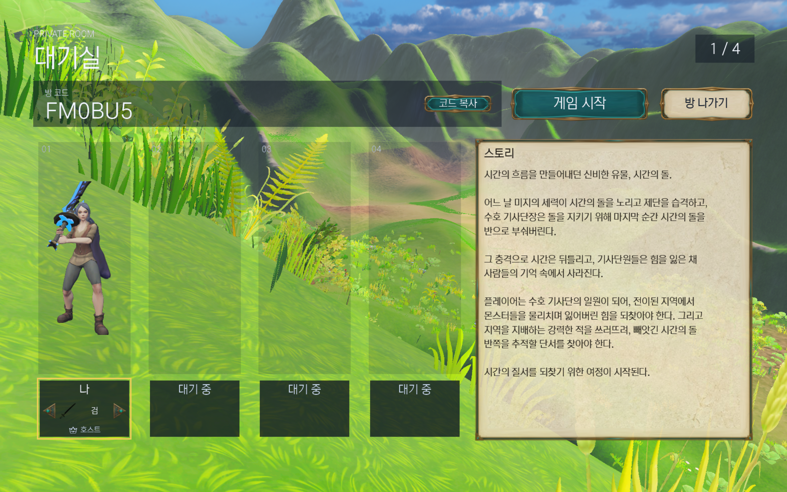
Project – 이방인(Outlander)
장르 : 4인 협동 온라인 판타지 액션 게임
사용 언어 : C++, HLSL, C#
개발 환경 : Visual Studio 2022, DirectX12, Unity (맵제작), Git
개발 인원 : 3인
담당 역할 : 서브 클라이언트 – 파티클 시스템 구현, 스킬 이펙트 에셋 임포트, UI 클래스 설계, UI 디자인 및 배치 작업, 사운드 구현, 연출 담당

Slide 6
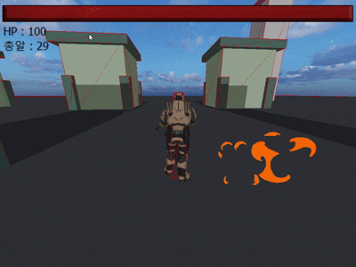
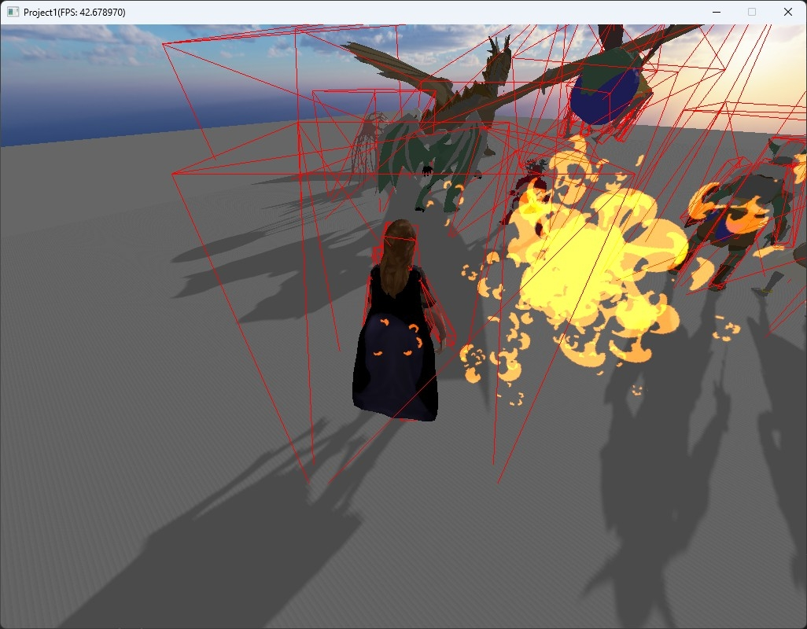
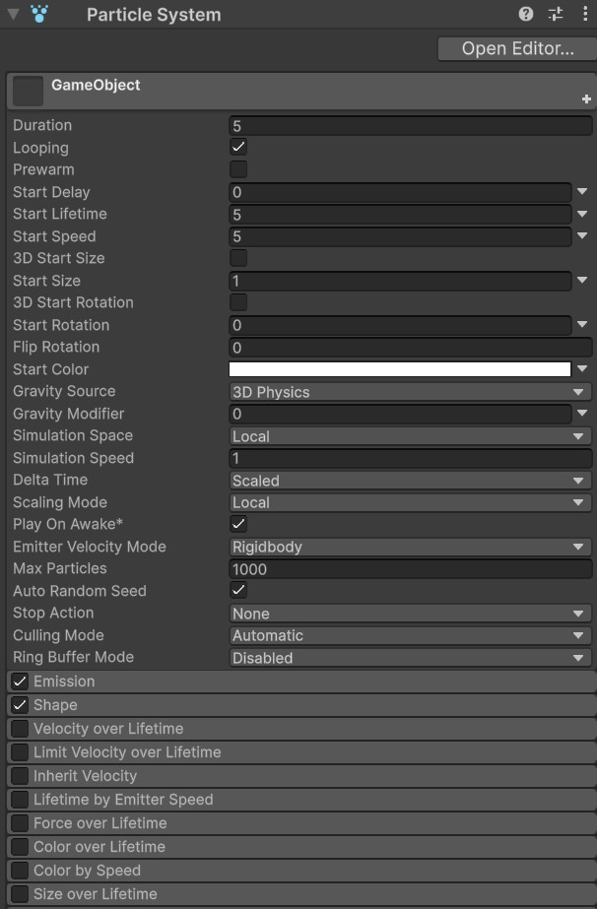
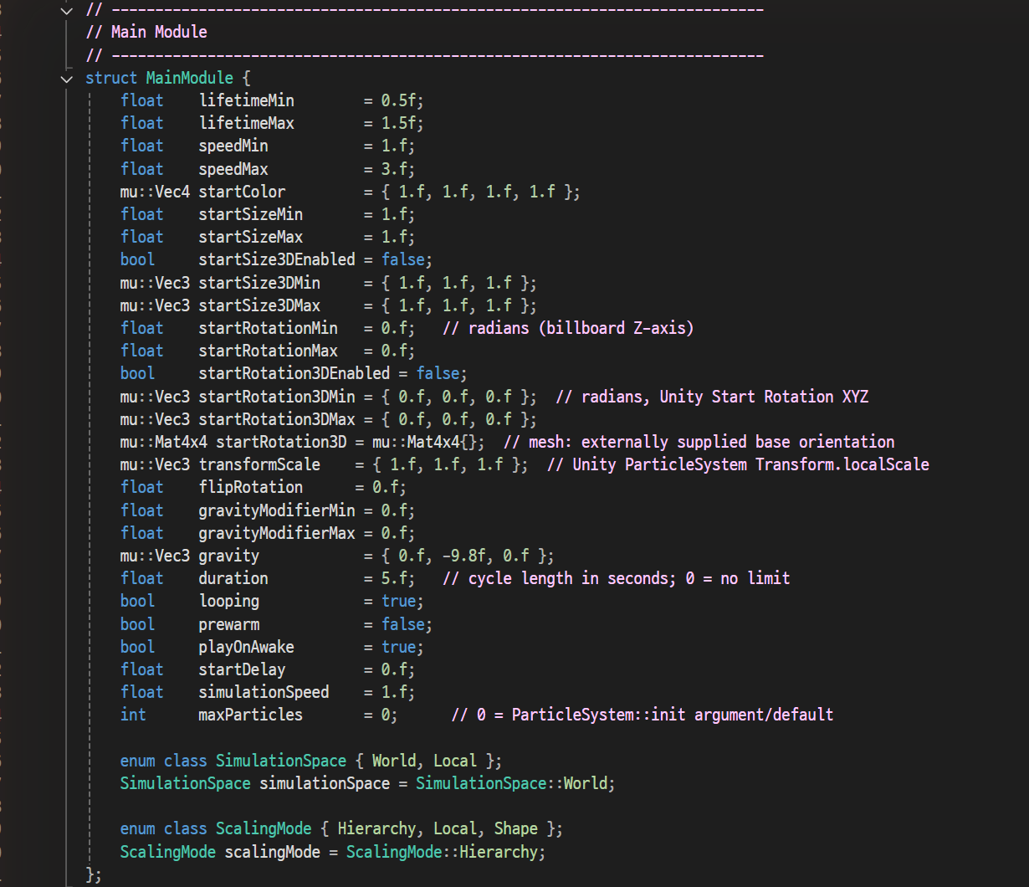
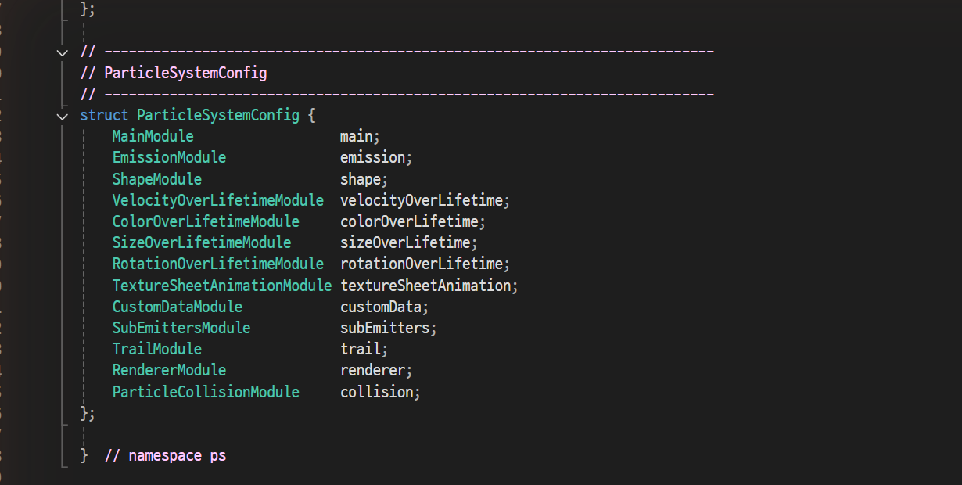
Project – 이방인(Outlander) – 파티클 시스템 ① 설계: Unity ParticleSystem을 모델로 한 모듈 구조
배경 자체 D3D12 엔진이라 이펙트 도구가 전혀 없었고, 팀이 보유한 VFX 에셋은 전부 Unity ParticleSystem 기반이었습니다.
목표 Unity의 모듈 개념(Main, Emission, Shape, …)과 1:1로 대응되는 구조로 설계해, 에셋의 속성값을 그대로 가져와 재생할 수 있게 하는 것.
방식 에셋(VFX URP Fire, Particle Pack)을 분석 → 단순 사각형부터 메시·중력·서브 이미터까지 난이도 차이가 크다는 점을 반영해 단계적으로 확장.

Slide 7
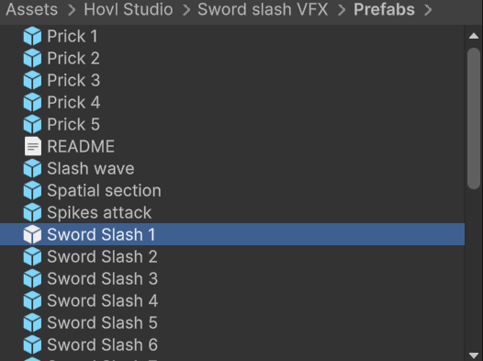
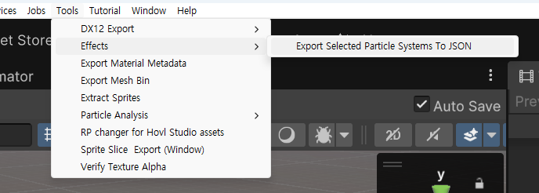
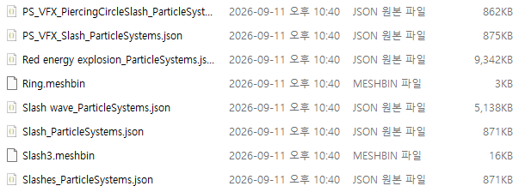
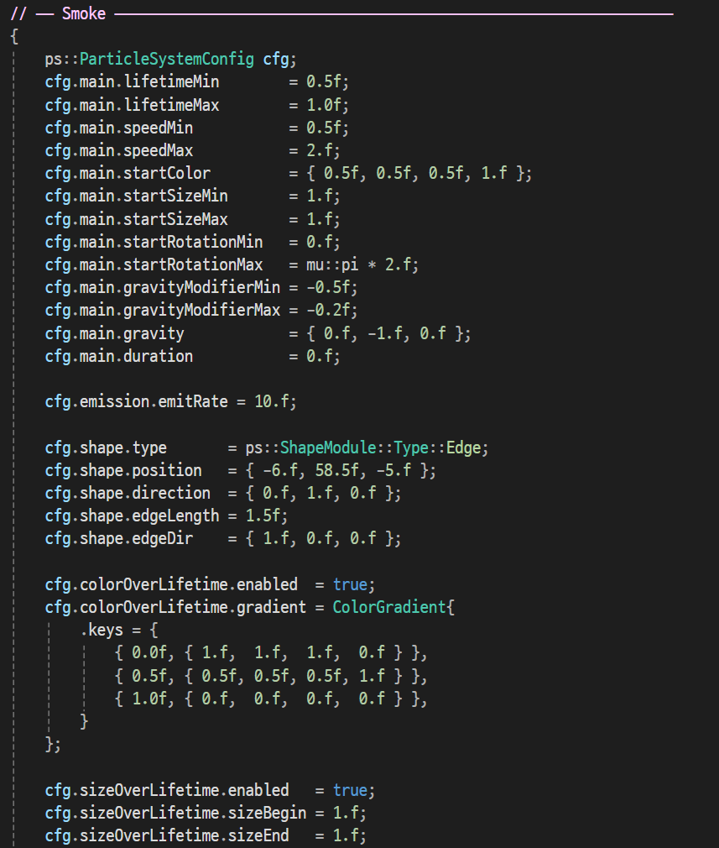
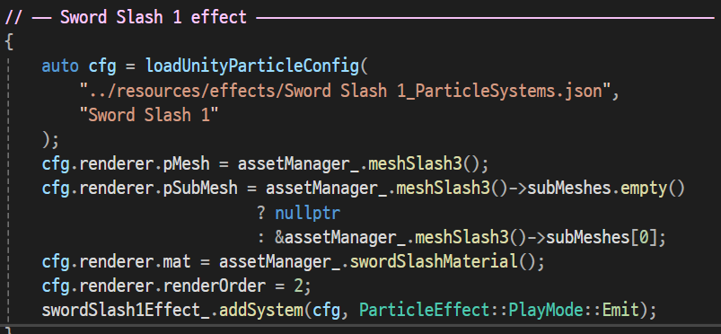
Project – 이방인(Outlander) – 파티클 시스템 ② Unity VFX 에셋 → 자체 엔진 임포트
파이프라인 – 유니티에서 에셋 프리팹을 선택하고 자체 제작 스크립트를 사용하여 편하게 .json파일을 추출할 수 있게 하였다.
효과 – 하드코딩을 피할 수 있게 되었다.
파이프라인 적용 전
파이프라인 적용 후

Slide 8
Project – 이방인(Outlander) – 파티클 시스템 ② Unity VFX 에셋 → 자체 엔진 임포트
문제 1 – Shader Graph 에셋
대부분 에셋이 유저 커스텀 Shader Graph를 사용해서 우리 프로젝트에서 그대로 렌더링 할 수 없었다.
유니티 Shader Graph의 모든 함수와 렌더링 로직을 분석해야 했고 프로젝트 완성 기간을 고려했을 때 그대로 작업을 진행하는 것은 무리라고 판단했다.
해결 방법
① 변환: 컴파일 결과 + 파티클 시스템의 머티리얼 값을 AI를 활용해 HLSL를 작성하도록 명령했다. → 전용 파이프라인(blendCGMesh, piercingMesh 등).
Unity 엔진에서 스킬 이펙트를 재생해보며 차이를 찾아 수정을 반복했다. 첫 셰이더를 기준 예시로 삼아 이후 작업 단축시킬 수 있었다.
② Bake: Arrow Hit/Muzzle 처럼 평면으로 충분한 이펙트는 Unity Recorder로 녹화하고 그것을 스프라이트 시트로 뽑아내 TextureSheetAnimation으로 만들었다.
결과

Slide 9
Project – 이방인(Outlander) –

Slide 10
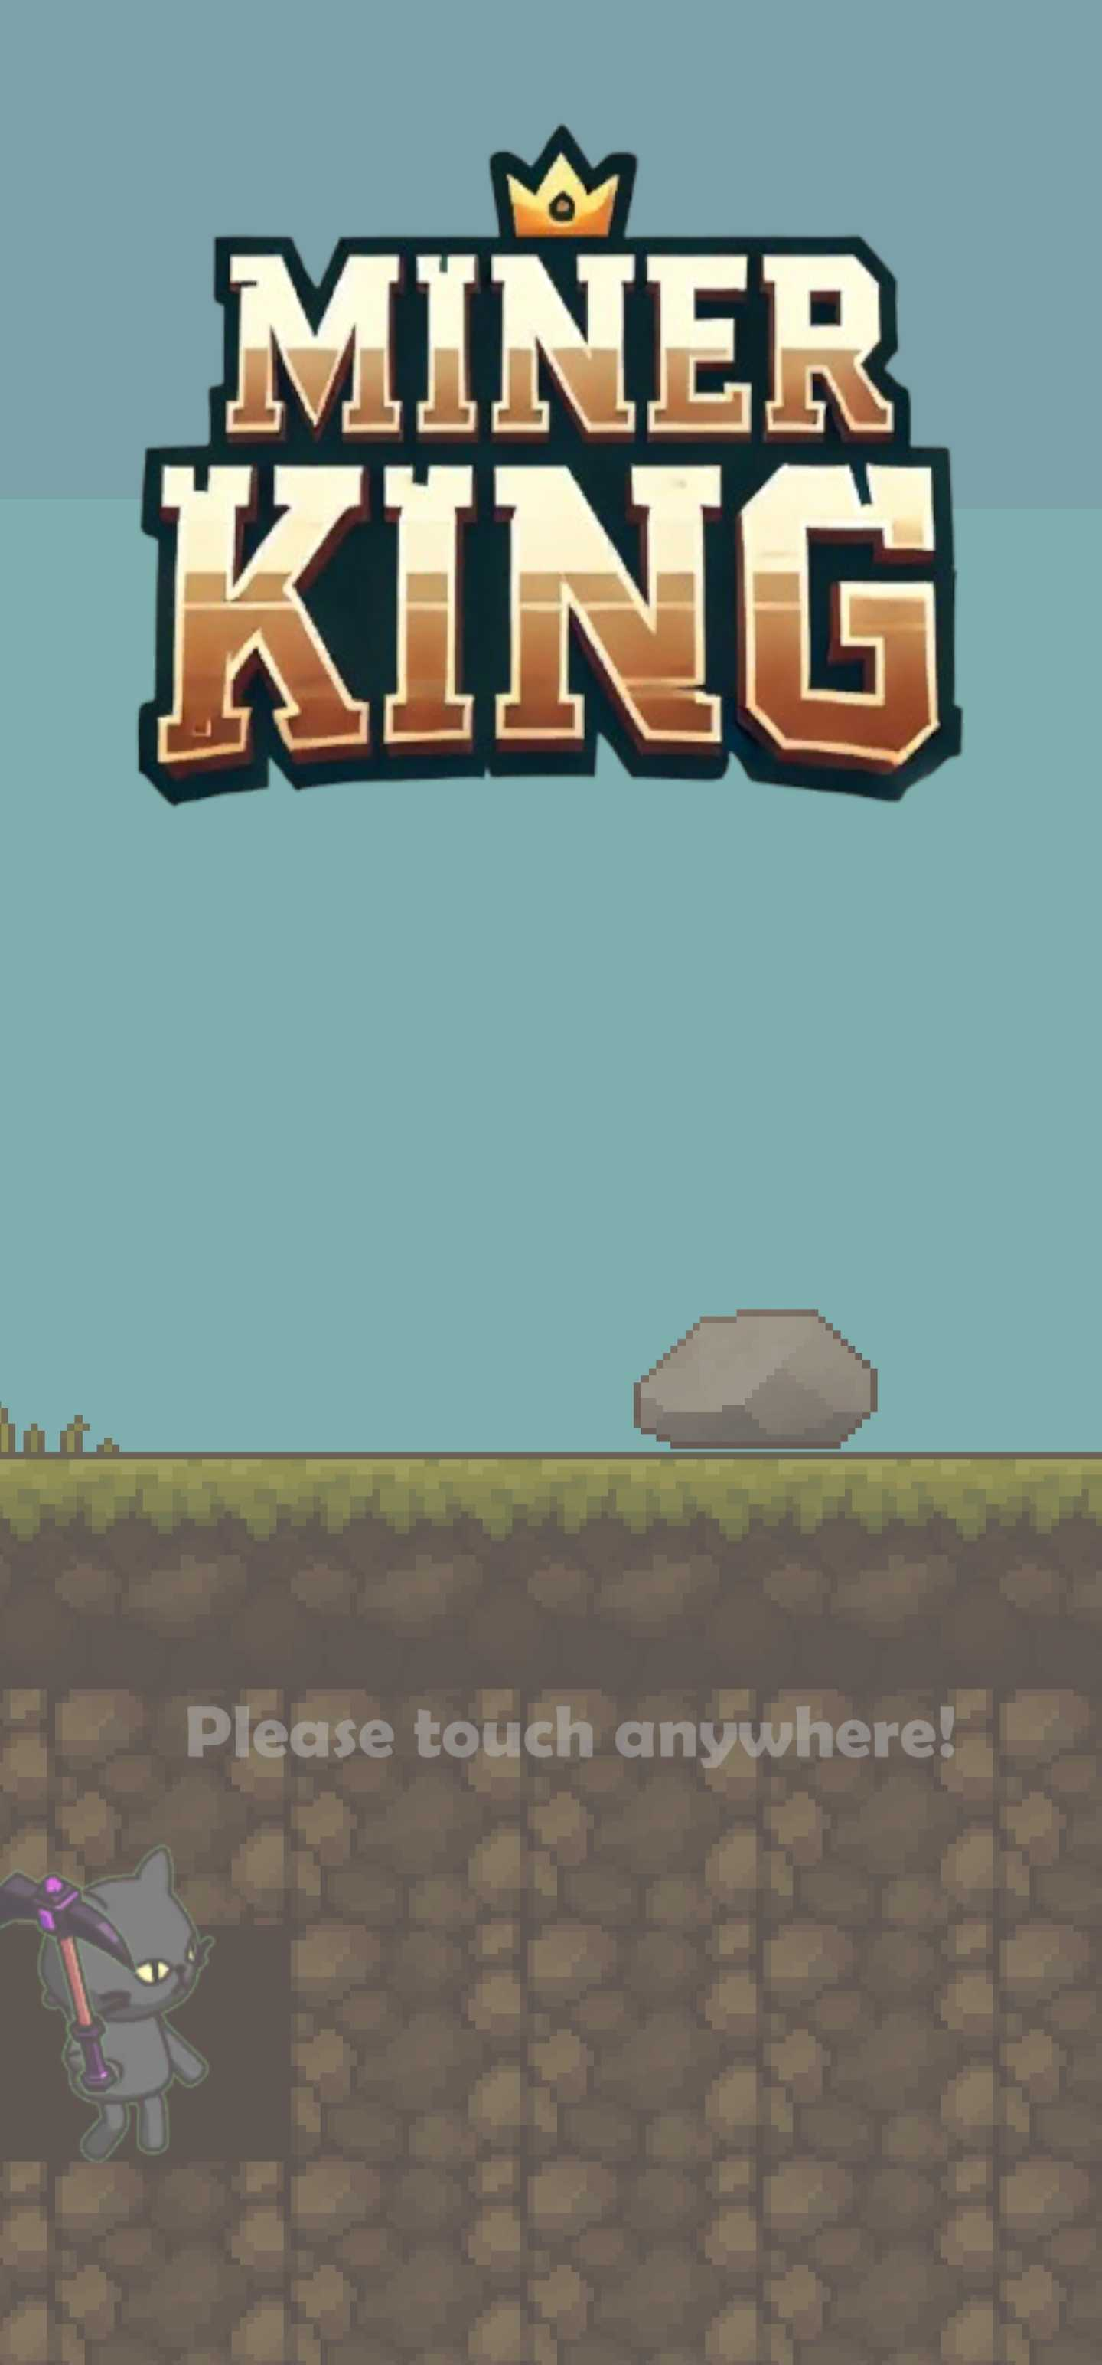
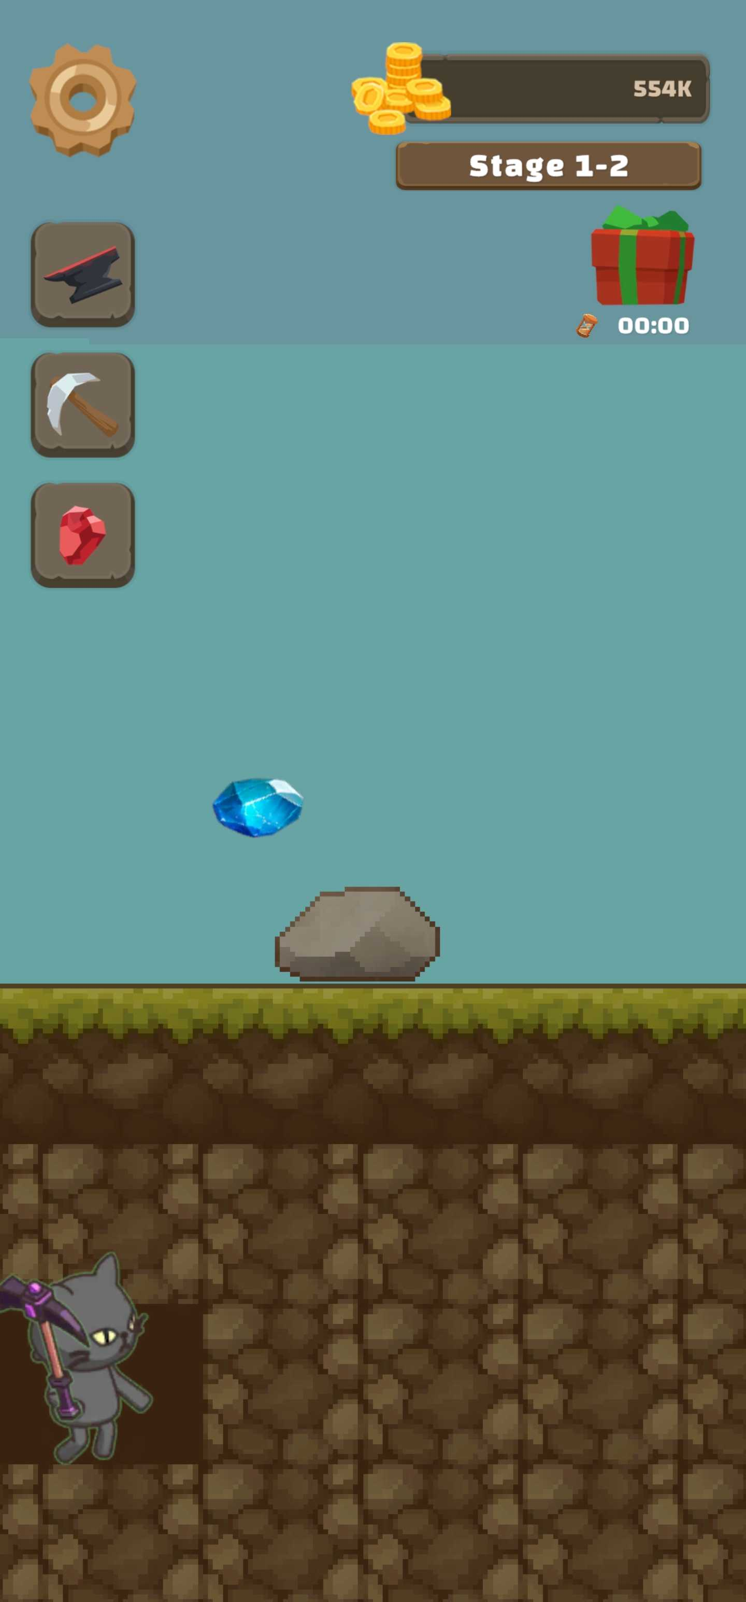
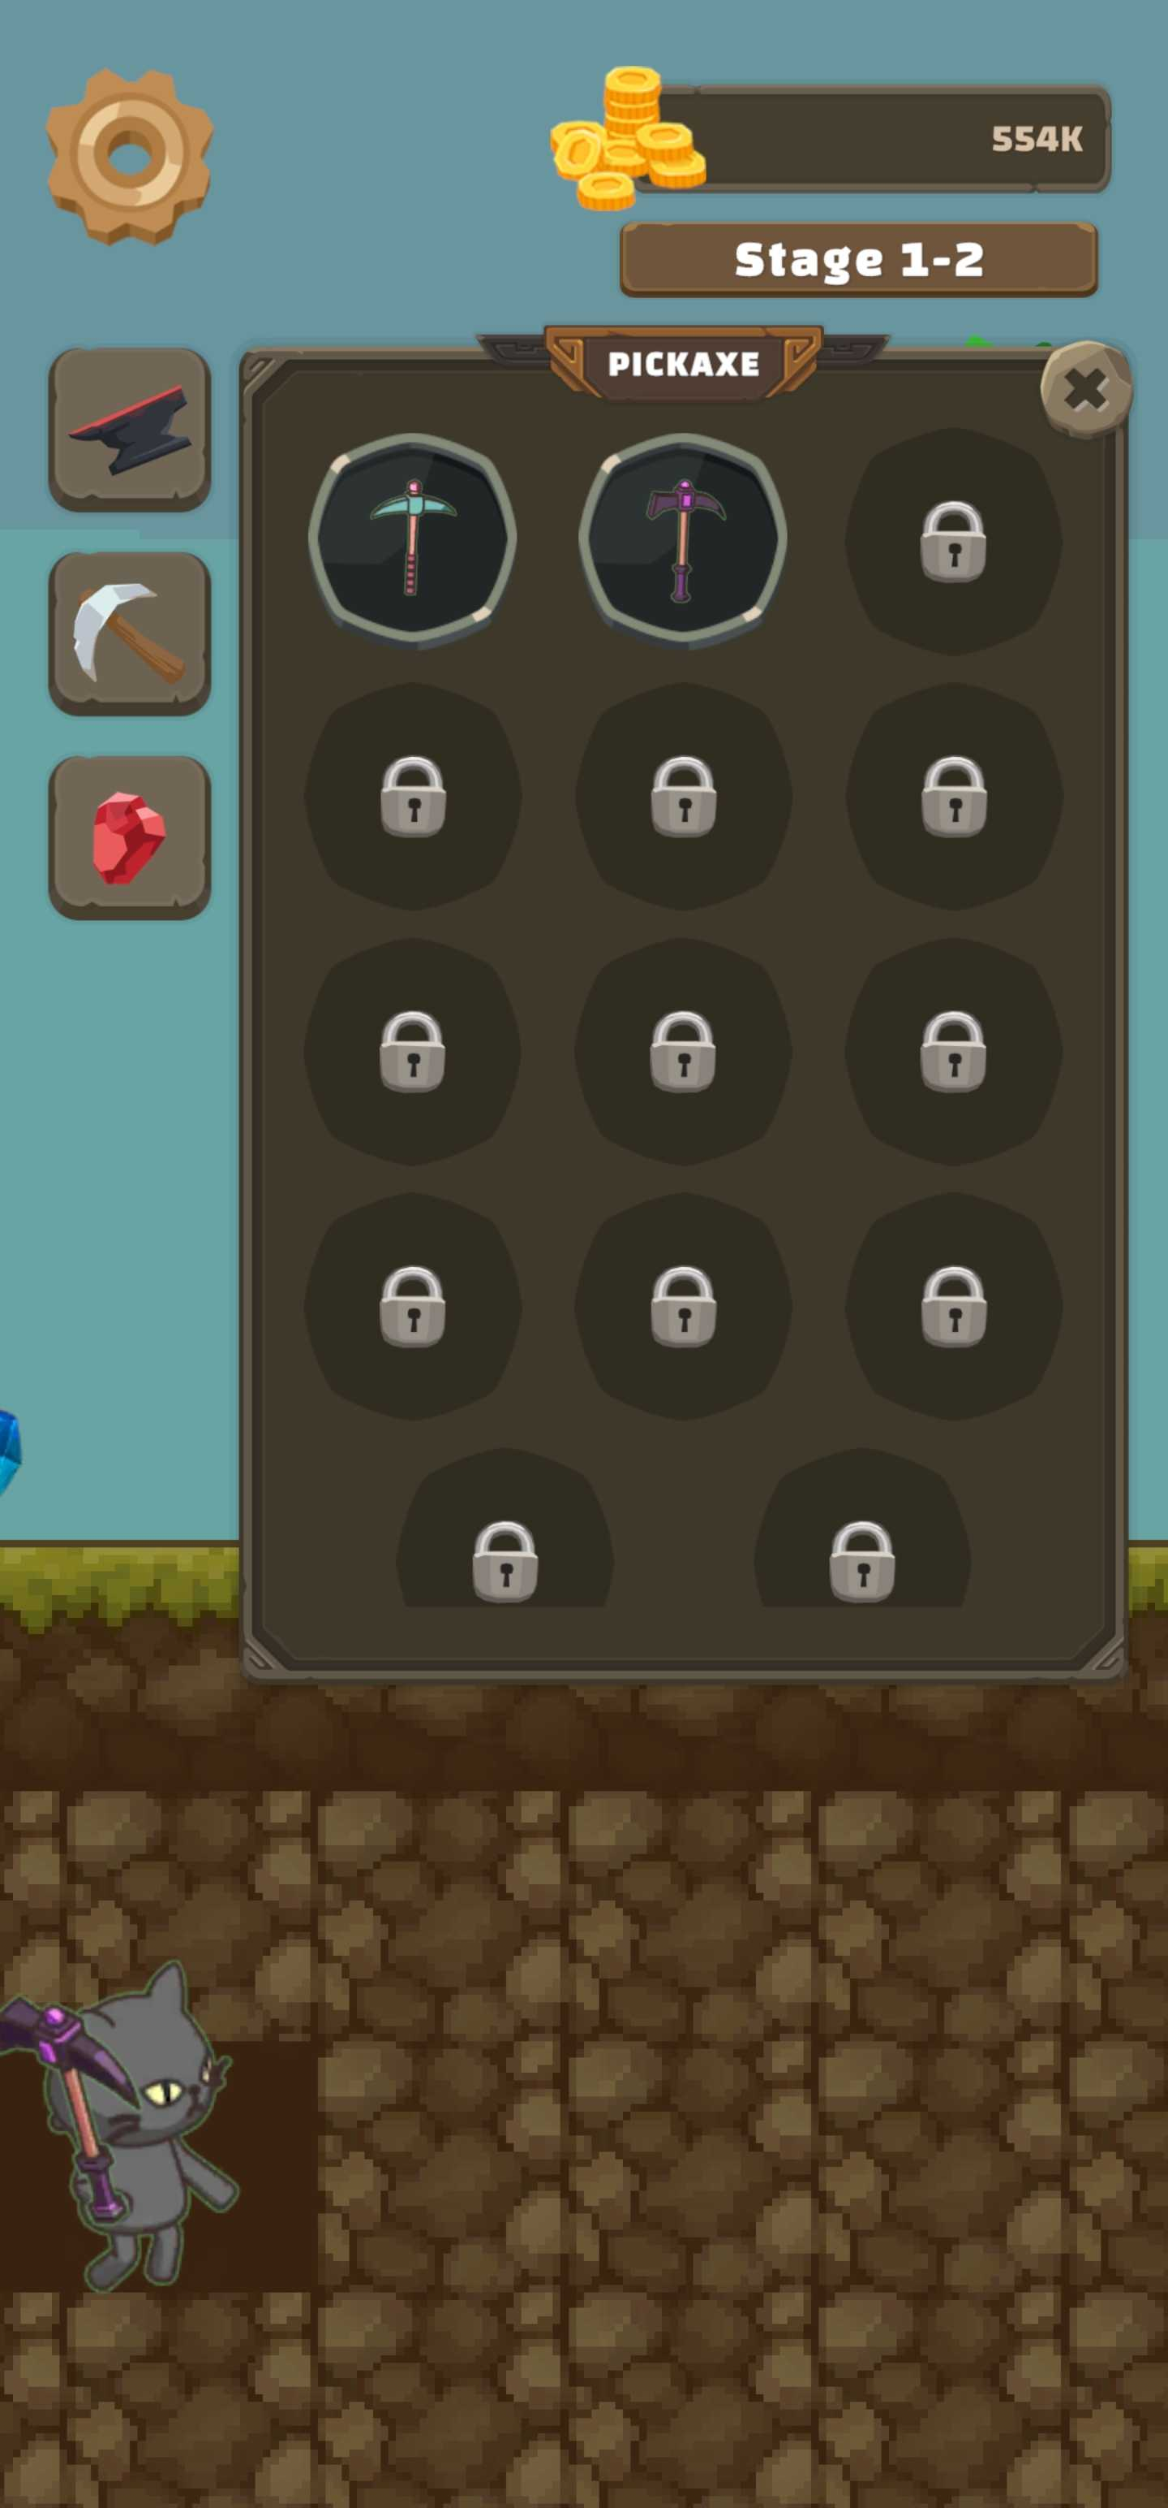
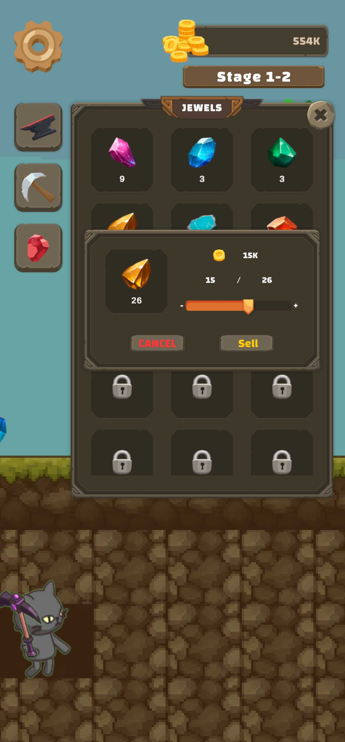
Project – MinerKing
장르 : 모바일(Android) 2D 하이퍼 캐주얼 채굴 클리커
사용 언어 : C#
개발 환경 : Visual Studio 2022, Unity 6, Git
개발 인원 : 3인
담당 역할 : 클라이언트 – 제안서 작성, UI 작업

Slide 11
Project – MinerKing

Slide 12
감사합니다
이 종 진 | 게임 클라이언트 프로그래머
Tel 010-2596-4731 · Email ljj3640@gmail.com · GitHub github.com/Lcat12345
이방인(Outlander) github.com/Woon-2/Project-W · 플레이 영상 youtube.com/watch?v=A9WalMzxqps
MinerKing github.com/Lcat12345/MinerKing

